Slide 1
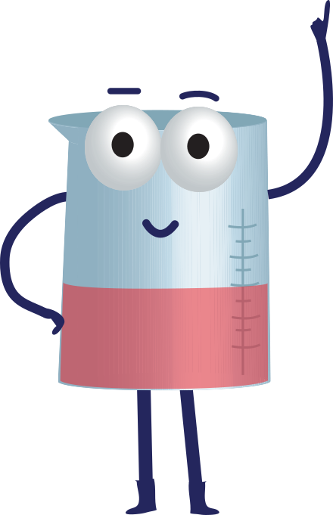
1. Is een wetenschapper zoals een kunstenaar?
2. Wetenschappers zijn kunstenaars want ze moeten creatief zijn.
3. Is dat dan kunst? Is het maken van een wetenschappelijke theorie dan kunst?
4. Denk bv. aan Einstein: voor mij is zijn theorie een kunstwerk, zoals een schilderij, want het is mooi om te bekijken.
5. Wij zien dat misschien als kunst omdat we fysica studeren. Maar geldt dat ook voor andere mensen?

Slide 2
6. Om even samen te vatten: sommige mensen vinden wetenschappelijke theorieën mooi. Maar is wetenschap dan hetzelfde als kunst?
9. Leonardo was dus wetenschapper én kunstenaar. Was Leonardo dan zowel wetenschapper als kunstenaar op het moment dat hij de Mona Lisa maakte?
12. Moet een wetenschapper altijd nieuwe dingen ontdekken?
11. Maar als er iemand iets nieuws ontdekt terwijl hij kunst maakt, is het volgens mij wel wetenschap.
8. Maar denk aan de Mona Lisa: zij heeft de rij van Fibonacci in haar gezicht. Wetenschap maakt het mogelijk dat het lijkt alsof de Mona Lisa in alle richtingen kijkt. Wat is hier echt? Wat is fictief?
En wie heeft de Mona Lisa geschilderd? Leonardo! En die was ook wetenschapper.
7. Kunst verschilt van wetenschap omdat kunst een verzinsel is.
10. Nee. Hij maakte kunst door ook gebruik te maken van wetenschap. Op het moment dat hij de Mona Lisa schilderde, was hij eerder kunstenaar. Kunst en wetenschap blijven dus twee verschillende dingen.

